Slide 1


SẢN XUẤT GƯƠNG SOI
BÀI GIẢNG HUẤN LUYỆN AN TOÀN LAO ĐỘNG
BẢN QUYỀN THUỘC AN TOÀN NAM VIỆT

Slide 2
Một số vụ tai nạn trong nhà máy sản xuất gương soi
Trong ngành công nghiệp sản xuất gương soi, việc đảm bảo an toàn lao động là mối quan tâm hàng đầu. Tuy nhiên, không tránh khỏi những sự cố đau lòng khiến người ta phải nhìn nhận và cải thiện hệ thống an toàn lao động:
  Nguyên Nhân Rơi từ Độ Cao
  Thiếu Trang Thiết Bị Bảo Hộ
  Quản Lý Rủi Ro Yếu Kém
  Không Tuân Thủ Quy Tắc An Toàn
  Thiếu Đối Tác Tư Vấn An Toàn

Slide 3
Tóm tắt bài học
1. An toàn vệ sinh lao động đối với nhân viên vận hành máy nung nguyên liệu để sản xuất những tấm kính
2. An toàn vệ sinh lao động đối với nhân viên vận hành máy cắt tấm kính thành hình dạng mong muốn
3. An toàn vệ sinh lao động đối với nhân viên vận hành máy tráng lớp phản xạ lên bề mặt tấm kính để tạo thành gương soi
4. An toàn vệ sinh lao động đối với nhân viên lắp ráp khung viền vào gương soi

Slide 4
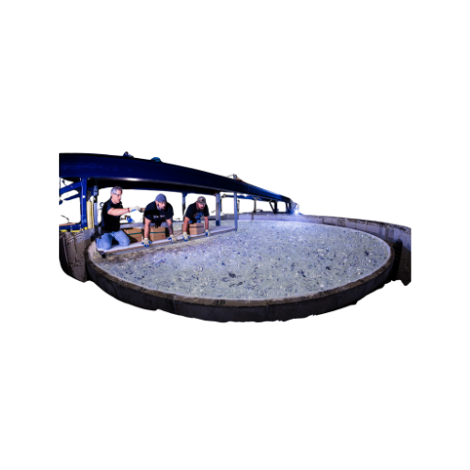
Vận hành máy nung nguyên liệu
1. Đặc điểm công việc vận hành máy nung nguyên liệu để sản xuất những tấm kính
Trong quá trình vận hành máy nung nguyên liệu để sản xuất tấm kính (thủy tinh), công việc đòi hỏi sự chuyên nghiệp và am hiểu sâu rộng về quy trình sản xuất.
Người vận hành máy cần đảm bảo sự ổn định của quá trình nung, giữ cho nhiệt độ và áp suất ổn định để đảm bảo chất lượng sản phẩm.

Slide 5
Vận hành máy nung nguyên liệu
2. Các dạng tai nạn trong quá trình vận hành máy nung nguyên liệu để sản xuất những tấm kính
Trong quá trình vận hành máy nung nguyên liệu để sản xuất tấm kính, có những rủi ro về tai nạn mà người làm việc cần chú ý.
Một số dạng tai nạn thường gặp bao gồm sự cố về nhiệt độ và áp suất, đặc biệt là khi kiểm soát không đồng đều hoặc mất kiểm soát. Tai nạn nhiệt độ có thể dẫn đến việc nung quá mức, gây nứt kính hoặc sự thay đổi đặc tính của sản phẩm.

Slide 6
Vận hành máy nung nguyên liệu
3. Nguyên nhân gây ra tai nạn khi vận hành máy nung nguyên liệu để sản xuất những tấm kính
Các tai nạn khi vận hành máy nung nguyên liệu để sản xuất tấm kính thường xuất phát từ nhiều nguyên nhân khác nhau.
Một trong những nguyên nhân chính là sự thiếu hiểu biết hoặc huấn luyện không đầy đủ về quy trình làm việc và các biện pháp an toàn. Người làm việc cần phải hiểu rõ về cách vận hành máy, đọc hiểu thông số kỹ thuật và áp dụng các biện pháp bảo vệ cá nhân.

Slide 7
Vận hành máy nung nguyên liệu
4. Biện pháp phòng tránh tai nạn khi vận hành máy nung nguyên liệu để sản xuất những tấm kính
Để ngăn chặn tai nạn khi vận hành máy nung nguyên liệu để sản xuất tấm kính, các biện pháp phòng tránh đóng vai trò quan trọng.
Trước hết, việc đảm bảo người làm việc được đào tạo đầy đủ về an toàn và quy trình làm việc là quan trọng. Người làm việc cần hiểu rõ về các thông số kỹ thuật, quy trình vận hành máy, và biện pháp bảo vệ cá nhân.

Slide 8
Vận hành máy nung nguyên liệu
5. Quy định an toàn lao động khi vận hành máy nung nguyên liệu để sản xuất những tấm kính
Quy định an toàn lao động khi vận hành máy nung nguyên liệu để sản xuất tấm kính đặt ra nhiều yêu cầu quan trọng để bảo vệ người làm việc.
Huấn luyện an toàn lao động đóng vai trò then chốt, đảm bảo rằng mọi người tham gia quá trình sản xuất đều hiểu rõ về các nguy cơ tiềm ẩn và biện pháp phòng tránh.

Slide 9
Vận hành máy nung nguyên liệu
6. Xử lý tình huống tai nạn khẩn cấp khi vận hành máy nung nguyên liệu để sản xuất những tấm kính
Xử lý tình huống tai nạn khẩn cấp khi vận hành máy nung nguyên liệu để sản xuất tấm kính đòi hỏi sự nhanh nhạy và chuẩn bị kỹ lưỡng.
Trong trường hợp sự cố, việc đảm bảo an toàn là ưu tiên hàng đầu. Người làm việc cần ngay lập tức kích động hệ thống báo động và thông báo cho đồng nghiệp và quản lý.

Slide 10
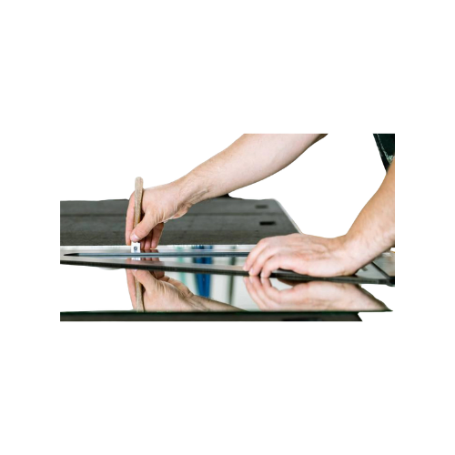
Vận hành máy cắt tấm kính thành hình dạng mong muốn
1. Đặc điểm công việc vận hành máy cắt tấm kính thành hình dạng mong muốn:
Quy trình vận hành máy cắt tấm kính để tạo ra hình dạng mong muốn đòi hỏi sự chuyên nghiệp và chính xác trong từng bước thực hiện.
Để bắt đầu, kỹ thuật viên phải chuẩn bị tấm kính và xác định đặc điểm cụ thể của hình dạng mục tiêu. Sau đó, máy cắt được cấu hình với các thông số chính xác nhất để đảm bảo độ chính xác và đồng đều.

Slide 11
Vận hành máy cắt tấm kính thành hình dạng mong muốn
2. Các dạng tai nạn trong quá trình vận hành máy cắt tấm kính thành hình dạng mong muốn:
Trong quá trình vận hành máy cắt tấm kính để tạo ra hình dạng mong muốn, có một số rủi ro và tai nạn mà những người làm việc cần phải lưu ý.
Một trong những nguy cơ chính là tai nạn cắt, khi có thể xảy ra tình huống không mong muốn khi máy cắt không được kiểm soát đúng cách. Điều này đặt ra yêu cầu cao về sự chú ý và kỹ năng của người điều khiển máy.

Slide 12
Vận hành máy cắt tấm kính thành hình dạng mong muốn
3. Nguyên nhân gây ra tai nạn khi vận hành máy cắt tấm kính thành hình dạng mong muốn
Tai nạn khi vận hành máy cắt tấm kính để tạo hình dạng mong muốn thường xuất phát từ nhiều nguyên nhân.
Một trong những nguyên nhân chính là thiếu chú ý của người làm việc. Nếu không giữ tập trung hoặc không thực hiện đúng các bước kiểm soát, nguy cơ tai nạn tăng lên đáng kể.

Slide 13
Vận hành máy cắt tấm kính thành hình dạng mong muốn
4. Biện pháp phòng tránh tai nạn khi vận hành máy cắt tấm kính thành hình dạng mong muốn:
Để đảm bảo an toàn khi vận hành máy cắt tấm kính và đồng thời quan trắc môi trường lao động, có một số biện pháp phòng tránh cần được thực hiện.
Đầu tiên và quan trọng nhất là đảm bảo rằng người làm việc được đào tạo đầy đủ về an toàn lao động và quy trình vận hành máy.

Slide 14
Vận hành máy cắt tấm kính thành hình dạng mong muốn
5. Quy định an toàn lao động khi vận hành máy cắt tấm kính thành hình dạng mong muốn:
Quy định an toàn lao động khi vận hành máy cắt tấm kính là vô cùng quan trọng để bảo vệ người làm việc và đảm bảo môi trường làm việc an toàn. Người làm việc cần tuân thủ mọi quy định và biện pháp an toàn được đề ra.
Trước khi bắt đầu công việc, người làm việc cần được đào tạo về an toàn lao động và quy trình vận hành máy. Việc này bao gồm cách sử dụng bảo hộ cá nhân, hiểu biết về quy tắc an toàn, và kỹ thuật kiểm soát rủi ro khi vận hành máy.

Slide 15
Vận hành máy cắt tấm kính thành hình dạng mong muốn
6. Xử lý tình huống tai nạn khẩn cấp khi vận hành máy cắt tấm kính thành hình dạng mong muốn:
Xử lý tình huống tai nạn khẩn cấp khi vận hành máy cắt tấm kính đòi hỏi sự nhanh nhẹn và hiểu biết vững về các biện pháp an toàn. Trong trường hợp xảy ra tai nạn, việc đầu tiên là ngưng máy ngay lập tức để ngăn chặn nguy cơ lan rộng.
Người làm việc cần tự bảo vệ bằng cách sử dụng thiết bị bảo hộ cá nhân và rời xa khu vực nguy hiểm. Họ cũng cần gọi ngay số điện thoại cấp cứu và thông báo chi tiết về tình hình.

Slide 16
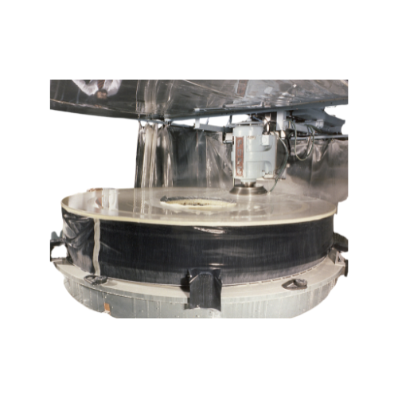
Vận hành máy tráng lớp phản xạ lên bề mặt tấm kính để tạo thành gương soi
1. Đặc điểm công việc vận hành máy tráng lớp phản xạ lên bề mặt tấm kính để tạo thành gương soi
Đặc điểm công việc vận hành máy tráng lớp phản xạ lên bề mặt tấm kính để tạo thành gương soi là một quy trình phức tạp và yêu cầu sự chuyên nghiệp cũng như sự chú ý đặc biệt từ các chuyên gia trong ngành công nghiệp sản xuất gương.
Trước tiên, quy trình này đòi hỏi sự chuẩn bị cẩn thận của tấm kính, bao gồm việc làm sạch và làm khô bề mặt. Điều này đảm bảo rằng không có bất kỳ tạp chất nào ảnh hưởng đến quá trình tráng phản xạ và độ bám dính của lớp phủ.

Slide 17
Vận hành máy tráng lớp phản xạ lên bề mặt tấm kính để tạo thành gương soi
2. Các dạng tai nạn trong quá trình vận hành máy tráng lớp phản xạ lên bề mặt tấm kính để tạo thành gương soi
Trong quá trình vận hành máy tráng lớp phản xạ lên bề mặt tấm kính để sản xuất gương soi, có thể xảy ra một số dạng tai nạn đáng chú ý mà nhà sản xuất và người làm việc cần phải đối mặt.
Một trong những rủi ro chính là nguy cơ rơi rớt của tấm kính trong quá trình chế biến.

Slide 18
Vận hành máy tráng lớp phản xạ lên bề mặt tấm kính để tạo thành gương soi
3. Nguyên nhân gây ra tai nạn khi vận hành máy tráng lớp phản xạ lên bề mặt tấm kính để tạo thành gương soi
Nguyên nhân gây ra tai nạn trong quá trình vận hành máy tráng lớp phản xạ lên bề mặt tấm kính để tạo thành gương soi có thể xuất phát từ nhiều yếu tố khác nhau.
Một trong những nguyên nhân chính là thiếu bảo trì định kỳ của máy móc. Nếu các thành phần không được kiểm tra và bảo dưỡng đúng cách, có thể xảy ra lỗi kỹ thuật, dẫn đến nguy cơ tai nạn cao.

Slide 19
Vận hành máy tráng lớp phản xạ lên bề mặt tấm kính để tạo thành gương soi
4. Biện pháp phòng tránh tai nạn khi vận hành máy tráng lớp phản xạ lên bề mặt tấm kính để tạo thành gương soi
Để đảm bảo an toàn trong quá trình vận hành máy tráng lớp phản xạ lên bề mặt tấm kính để sản xuất gương soi, việc thực hiện các biện pháp phòng tránh là quan trọng.
Đầu tiên, đào tạo nhân viên về an toàn là bước quan trọng để họ hiểu rõ về nguy cơ tiềm ẩn và biết cách ứng phó khi xuất hiện tình huống nguy hiểm.

Slide 20
Vận hành máy tráng lớp phản xạ lên bề mặt tấm kính để tạo thành gương soi
5. Quy định an toàn lao động khi vận hành máy tráng lớp phản xạ lên bề mặt tấm kính để tạo thành gương soi
Quy định an toàn lao động trong quá trình vận hành máy tráng lớp phản xạ lên bề mặt tấm kính để sản xuất gương soi là yếu tố quyết định để đảm bảo môi trường làm việc an toàn và hiệu quả.
Các nhân viên cần tuân thủ mọi quy tắc an toàn và đặc biệt chú ý đến việc đeo đúng trang thiết bị bảo hộ cá nhân, như kính bảo hộ và găng tay, để bảo vệ mắt và da khỏi các chất liệu và hóa chất có thể gây hại.

Slide 21
Vận hành máy tráng lớp phản xạ lên bề mặt tấm kính để tạo thành gương soi
6. Xử lý tình huống tai nạn khẩn cấp khi vận hành máy tráng lớp phản xạ lên bề mặt tấm kính để tạo thành gương soi
Xử lý tình huống tai nạn khẩn cấp trong quá trình vận hành máy tráng lớp phản xạ lên bề mặt tấm kính là một khía cạnh quan trọng của quy trình an toàn lao động.
Trong trường hợp xảy ra tai nạn, người làm việc cần ngay lập tức thực hiện các bước cụ thể để đảm bảo an toàn và giảm thiểu hậu quả.

Slide 22
Lắp ráp khung viền vào gương soi
1. Đặc điểm công việc lắp ráp khung viền vào gương soi:
Trong quá trình lắp ráp khung viền vào gương soi (mirror), có những đặc điểm công việc cụ thể mà nhân viên cần chú ý để đảm bảo sự chính xác và hiệu quả trong sản xuất.
Đầu tiên, quy trình này yêu cầu sự chính xác cao trong việc định vị và cố định khung viền vào vị trí chính xác trên gương soi. Điều này đòi hỏi kỹ năng và kinh nghiệm của người thợ, đặc biệt là khi xử lý các mô hình khác nhau của gương soi.

Slide 23
Lắp ráp khung viền vào gương soi
2. Các dạng tai nạn trong quá trình lắp ráp khung viền vào gương soi:
Trong quá trình lắp ráp khung viền vào gương soi (mirror), có thể xảy ra các dạng tai nạn cần được chú ý để đảm bảo an toàn cho nhân viên và quy trình sản xuất. Một số tai nạn thường gặp bao gồm việc đặt không đúng vị trí khung viền, dẫn đến sai lệch trong quá trình lắp đặt và ảnh hưởng đến chất lượng cuối cùng của sản phẩm.
Các vật liệu sử dụng trong quá trình này có thể gây ra nguy cơ chấn thương nếu không được xử lý cẩn thận. Việc làm việc với các bộ phận sắc nét của khung viền đòi hỏi sự chú ý và kỹ năng chuyên nghiệp để tránh các vết thương do va chạm hoặc cắt lạc.

Slide 24
Lắp ráp khung viền vào gương soi
3. Nguyên nhân gây ra tai nạn khi lắp ráp khung viền vào gương soi:
Tai nạn trong quá trình lắp ráp khung viền vào gương soi (mirror) có thể xuất phát từ nhiều nguyên nhân khác nhau. Một trong những nguyên nhân chính là thiếu sự chú ý và chuẩn bị kỹ thuật từ phía nhân viên.
Việc không tập trung đầy đủ vào công việc lắp ráp có thể dẫn đến việc đặt khung viền không đúng vị trí hoặc lắp đặt một cách không chính xác, gây ảnh hưởng đến tính hoạt động của gương soi.

Slide 25
Lắp ráp khung viền vào gương soi
4. Biện pháp phòng tránh tai nạn khi lắp ráp khung viền vào gương soi:
Để ngăn chặn tai nạn trong quá trình lắp ráp khung viền vào gương soi (mirror), có một số biện pháp phòng tránh quan trọng. Đầu tiên, nhân viên cần được đào tạo kỹ lưỡng về các quy trình an toàn và kỹ thuật lắp ráp.
Sự hiểu biết đầy đủ về vị trí đặt khung viền và cách xử lý vật liệu giúp giảm nguy cơ sai sót trong quá trình thực hiện.

Slide 26
Lắp ráp khung viền vào gương soi
5. Quy định an toàn lao động khi lắp ráp khung viền vào gương soi:
Quy định an toàn lao động trong quá trình lắp ráp khung viền vào gương soi (mirror) đóng vai trò quan trọng để bảo vệ nhân viên và đảm bảo quy trình sản xuất diễn ra một cách an toàn.
Nhân viên cần tuân thủ mọi quy định về việc sử dụng bảo hộ cá nhân, bao gồm mặt nạ, kính bảo hộ và găng tay, để giảm rủi ro chấn thương từ vật liệu sắc nhọn và các công cụ làm việc.

Slide 27
Lắp ráp khung viền vào gương soi
6. Xử lý tình huống tai nạn khẩn cấp khi lắp ráp khung viền vào gương soi:
Trong trường hợp xảy ra tai nạn khẩn cấp trong quá trình lắp ráp khung viền vào gương soi (mirror), việc xử lý tình huống một cách nhanh chóng và hiệu quả là quan trọng để bảo vệ sức khỏe của nhân viên.
Đầu tiên, người làm việc cần ngay lập tức báo cáo vụ tai nạn đến người quản lý và đội ngũ y tế nếu có. Thông tin chi tiết về tình hình và vị trí của nạn nhân sẽ hỗ trợ quá trình đưa ra biện pháp cứu thương.

Slide 28
Cảm ơn các bạn đã theo dõi
Mọi thắc mắc về bài giảng xin liên hệ với chúng tôi theo thông tin bên dưới:
CÔNG TY TNHH HUẤN LUYỆN AN TOÀN VÀ QUAN TRẮC MÔI TRƯỜNG NAM VIỆT (AN TOÀN NAM VIỆT)
Địa chỉ: Lầu 2, số 655 Đường Điện Biên Phủ, Phường 25, Quận Bình Thạnh, Thành phố Hồ Chí Minh, Việt Nam
Hotline 0908.111.791
Website https://antoannamviet.com/
Email: Lienhe@antoannamviet.com

